Slide 1
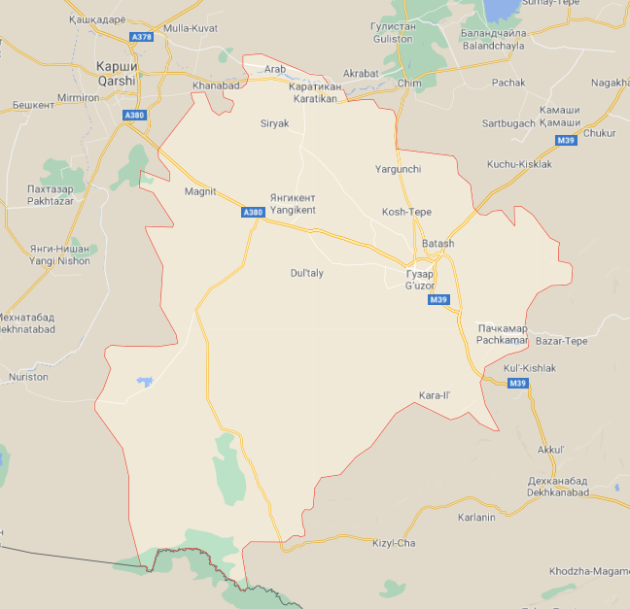
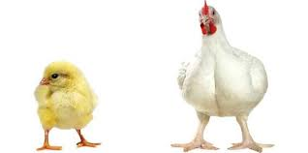
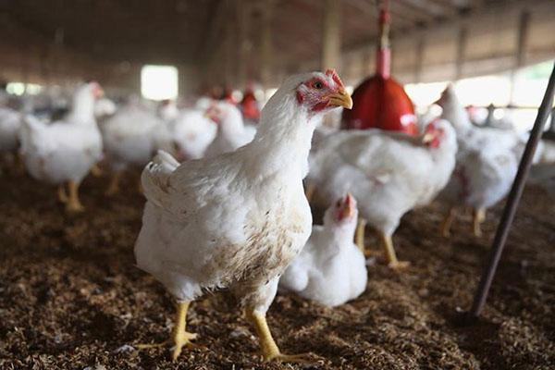
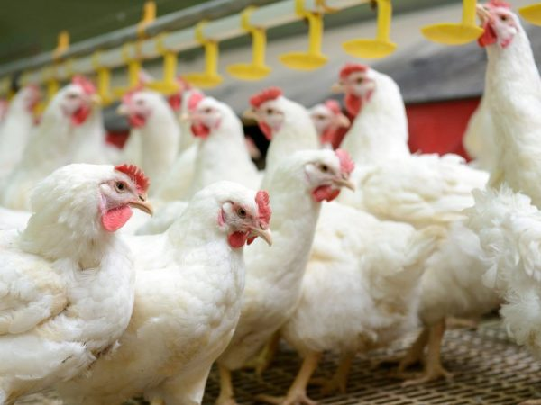
“Бройлер жўжаларини етиштиришни ташкил этиш"
Лойиҳанинг иқтисодий кўрсаткичлари
Лойиҳа манзили
Лойиҳа тавсифи
Лойиҳанинг харажатлар тақсимоти
Қашқадарё вилояти, Ғузор тумани
Бройлер етиштириш
Жўжалар биринчи 12–
14 кунликда тана
хароратини бошқара
олмайди. Пол ҳарорати
ҳаво ҳароратидек жуда
зарур кўрсаткич, шунинг
учун паррандахонани
олдиндан иситиш жуда
муҳим ҳисобланади.
Паррандахонани иссиқ
мавсумда 24 соат, совуқ
мавсумда 48 соат олдин
стабиллаштириш керак
бўлади. Ушбу лойиҳа
ташаббускори 1 йилда
ўртача - 189 000 кг
бройлер жўжалари
етиштиришни ўз олдига
мақсад қилган
Ўз-ўзини қоплаш (PP)
Бино қуриш
26 ой
255 млн.
сўм
Ички даромадлилик даражаси(IRR)
Озуқа ва бошқалар
Ускуналар хариди
Соф жорий қиймат (NPV)
1 310 млн
сўм
57%
491,8 млн.
сўм
84,5 млн.
сўм
Ўз маблағи
Ишчи ўрин сони
257
МЛН.СЎМ
Лойиҳа қиймати
6 нафар
854,2
Банк кредити
МЛН.СЎМ
Ишга тушиш вақти
597,2
МЛН.СЎМ
2021-2022

